Slide 1
Международное право

Slide 2
Изучить и законспектировать лекцию

Slide 3
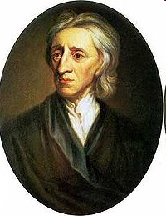
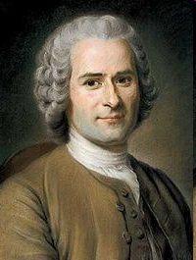
Понятие международного права
Джон Локк
(1632 — 1704)
английский педагог и философ представитель эмпиризма и либерализма
Жан Мелье
(1664 - 1729) французский философ-материалист, атеист, утопический коммунист
Жан-Жак Руссо
(1712-1778)
французский писатель,
мыслитель, композитор

Slide 4
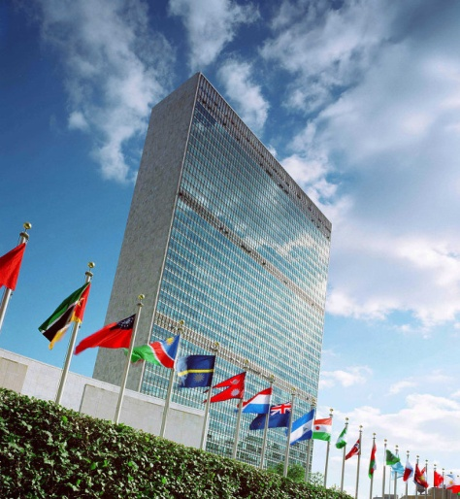
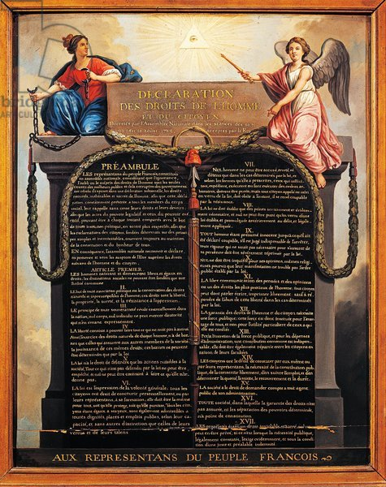
Первые международные документы и организации
Декларация независимости 1776г. США.
Декларация прав человека и гражданина 1789 г. Франция.
«Права человека» 1776 г.
Лига Нации 1919 г.
Организация Объединенных Наций 1945г.
Всеобщая декларация прав человека 10.12.1948 г.

Slide 5
Международное право –
особая система юридических норм, регулирующих международные отношения, возникающие между государствами, созданными ими международными организациями и другими субъектами международных отношений при установлении взаимных прав и обязанностей сторон.

Slide 6
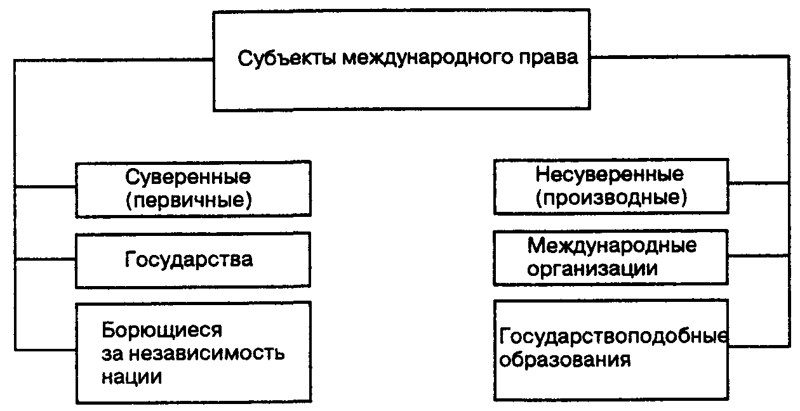
Субъекты международного права — участники международных отношений, не находящиеся под чьей-либо юрисдикцией, обладаю­щие юридической способностью к самостоятельным международ­ным действиям, к созданию, выполнению и обеспечению исполнения норм международного права.
Объект международного правого регулирования - международные отношения
К субъектам международных правоотношений относятся субъек­ты международного права и, в установленных случаях, — физические лица и предприятия.

Slide 7
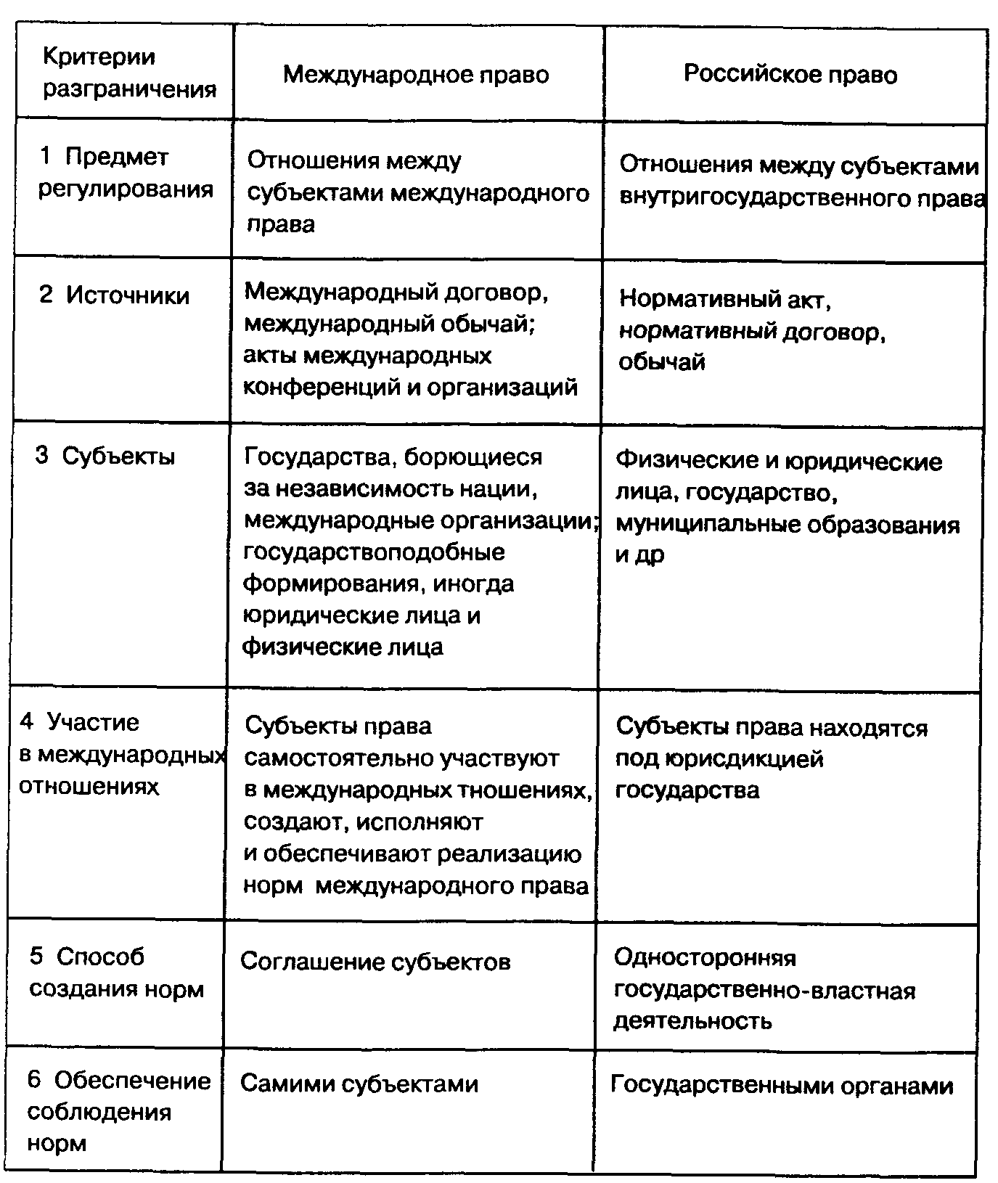
Схема. Международное право как особая система права

Slide 8
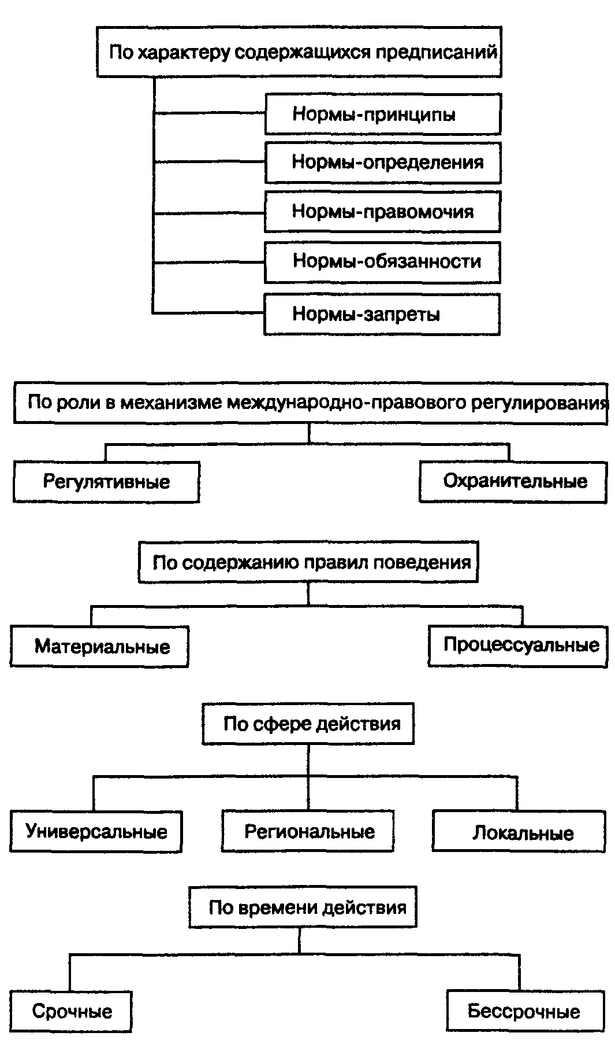
Схема. Виды норм международного права

Slide 9
ФУНКЦИИ МЕЖДУНАРОДНОГО ПРАВА
регулятивная
информационная
охранительная
стабилизирующая

Slide 10
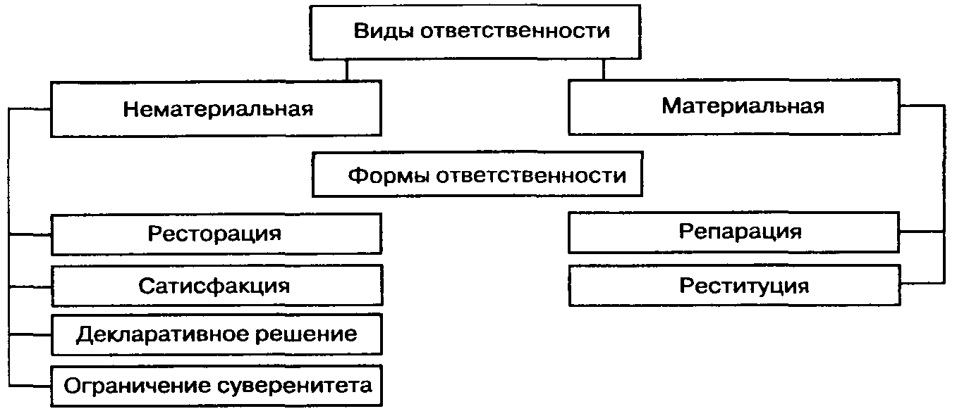
Схема. Виды и формы международно-правовой ответственности государств

Slide 11
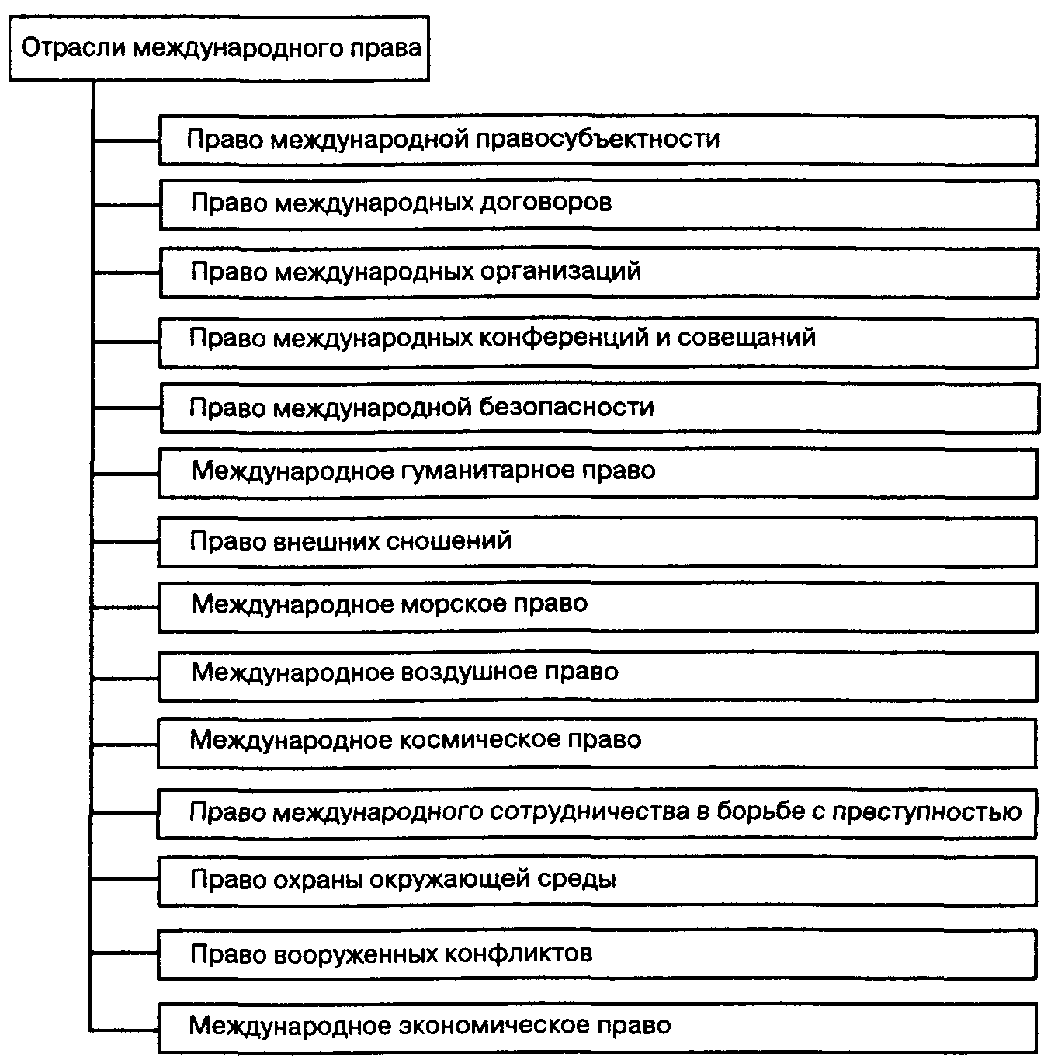
Схема. Отрасли международного права
Отрасль международного права — совокупность международно-правовых норм и институтов, регламентирующих более или менее обособленные отношения, отличающиеся качественным своеобра­зием.

Slide 12
Международное право — наиболее общий термин, охватывающий всю совокупность правоотношений с участием иностранных элементов и нормативных актов, регулирующих эти отношения. В международном праве выделяются три основных направления
Международное право
Международное
публичное право
Наднациональное
право
Международное
частное право

Slide 13
Международное публичное право – особая правовая система, регулирующая отношения между государствами и созданными ими международными организациями и некоторыми другими субъектами международного общения.
Международное воздушное право
Международное космическое право
Международное гуманитарное право
Международное морское право
Международное уголовное право
Международное экономическое право
Международное право охраны окружающей среды
Право международной безопасности

Slide 14
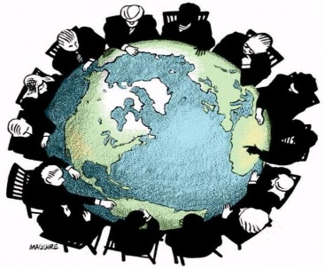
Международное частное право (МЧП) — совокупность норм внутригосударственного законодательства, международных договоров и обычаев, которые регулируют гражданско-правовые, трудовые и иные отношения, осложнённые иностранным элементом.
Основная специфика международного частного права – наличие в регулируемых правоотношениях иностранного элемента и использование коллизионных норм.

Slide 15
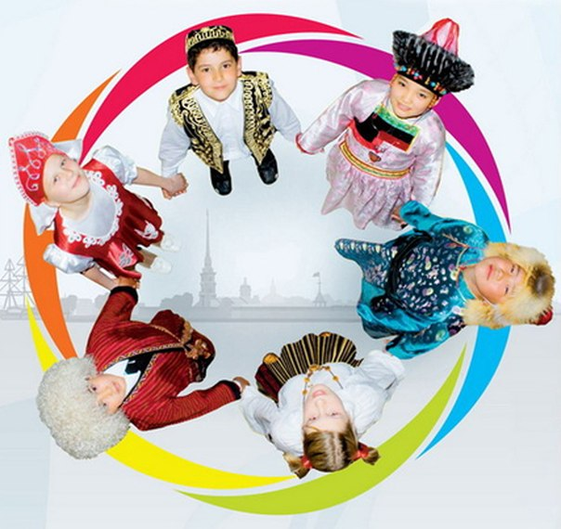
Наднациональное право – форма международного права, при которой государства идут на сознательное ограничение некоторых своих прав и делегирование некоторых полномочий наднациональным органам.
Нормативные акты, издаваемые такими органами, как правило имеют большую юридическую силу, чем акты национального законодательства.
Наиболее ярким примером наднационального права является Право Европейского союза.

Slide 16
Источники международного права
Виды источников
международного права
Основные
Вспомогательные
Международные
договора
Судебные
решения
Доктрины ученых
международного права
Международные
обычаи
Внутригосударственные
нормативно-правовые акты
Международные
конвенции
Решение международных
организаций
Общие принципы

Slide 17
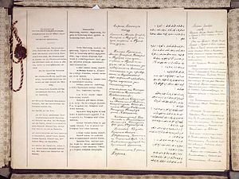
Источники и принципы международного права
Международный договор — это регулируемое международным правом соглашение, заключенное государствами и/или другими субъектами международного права
Ратификация – международные акт и институт внутреннего права государства, направленный на признание договора обязательным для государства.
Принципы международного права – руководящие начала поведения субъектов, складывающиеся в процессе общественной практики.
Принцип международного права – норма, которая имеет обязательный характер для субъектов.

Slide 18
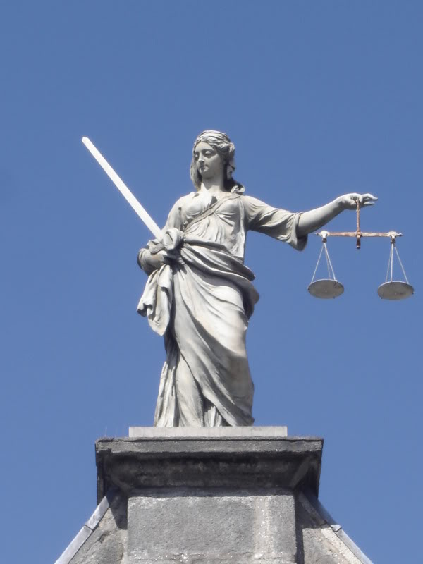
Принципы международного права
Суверенное равенство государств
Неприменение силы или угрозы силой
Мирное разрешение международных споров
Невмешательство во внутренние дела государства
Сотрудничество
Равноправие и самоопределение народов
Суверенное равенство государств
Добросовестное выполнение обязательств
Нерушимость границ
Территориальная целостность
Уважение прав человека
Основные принципы международного права -основополагающие правила поведения субъектов международного права, нормы международного права, обладающие высшей юридической силой.

Slide 19
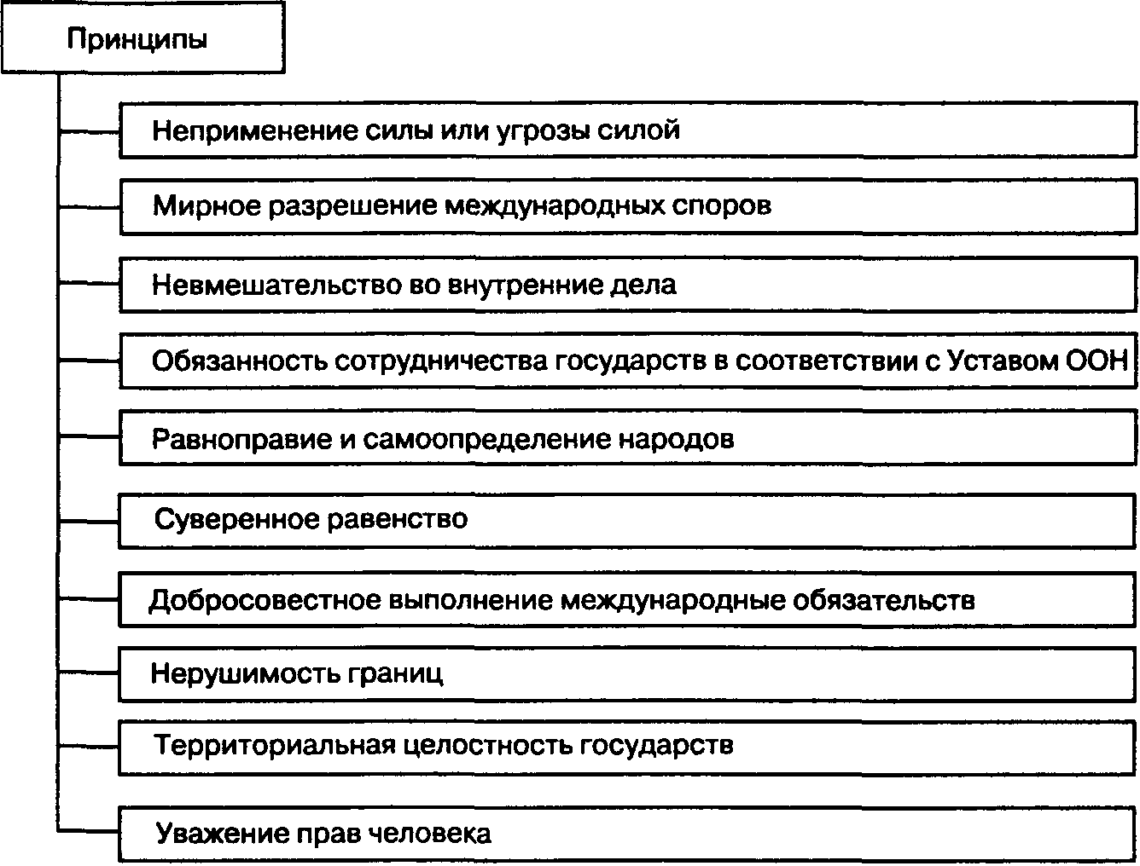
Схема. Основные принципы международного права

Slide 20
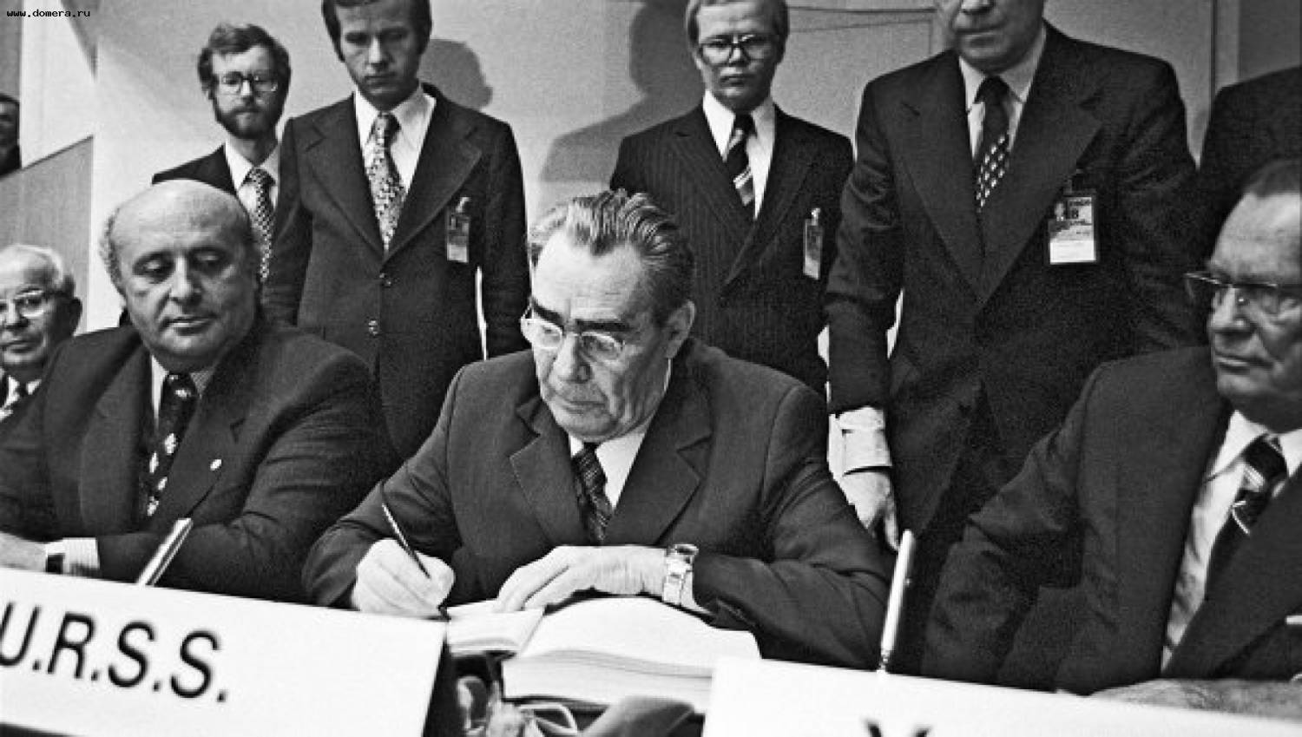
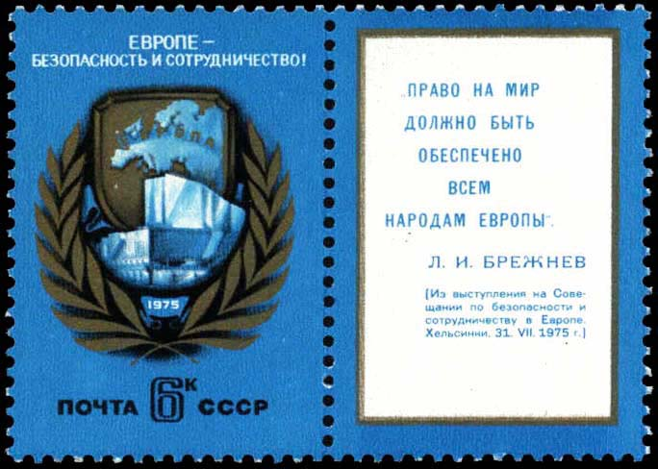
Первые семь принципов закреплены в Уставе Организации Объ­единенных Наций (1945 г.). Их содержание детализируется в Декла­рации о принципах международного права, касающихся дружествен­ных отношений и сотрудничества между государствами в соответст­вии с Уставом ООН (1970 г.). Дальнейшее развитие основные принципы получили в Заключи­тельном акте СБСЕ (Хельсинки, 1975 г.).

Slide 21
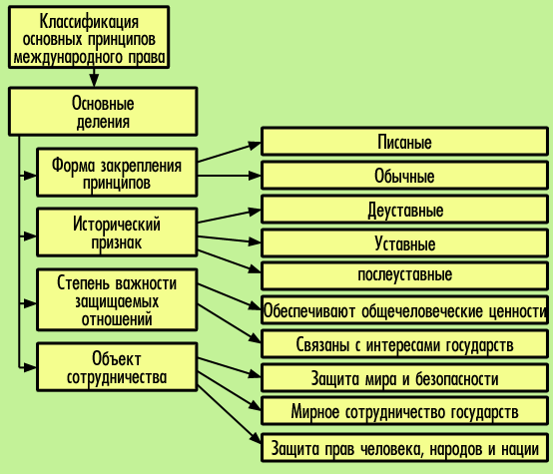

Slide 22
Международные организации

Slide 23
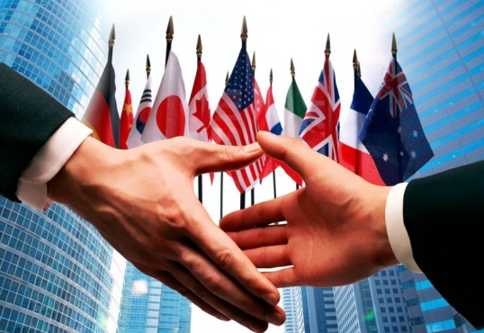
Международная организация
Объединение государств, учрежденное на основе международного договора для достижения общих целей.
Появление первых международных организаций относиться к середине XIX
Всемирный телеграфный
союз (1865)
Всемирный почтовый союз (1874)

Slide 24
Международные организации
Межправительственная
организация
– постоянное
объединение государств,
созданное в целях
координации усилий
правительств по решению
определенных
международных
проблем
Неправительственная
организация –
объединение
национальных групп,
союзов и частных лиц,
созданное в целях
содействия
международному
сотрудничеству
в различных областях
Жизнедеятельности
людей

Slide 25
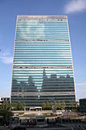
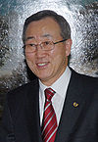
Организация объединенных наций
Организация Объединённых Наций, ООН — международная организация, созданная для поддержания и укрепления международного мира и безопасности, развития сотрудничества между государствами.
Штаб – квартира в Нью- Йорке
Членами ООН являются
193 государства
Генеральный
секретарь
ООН – Пан Ги Мун

Slide 26
Структура ООН

Slide 27
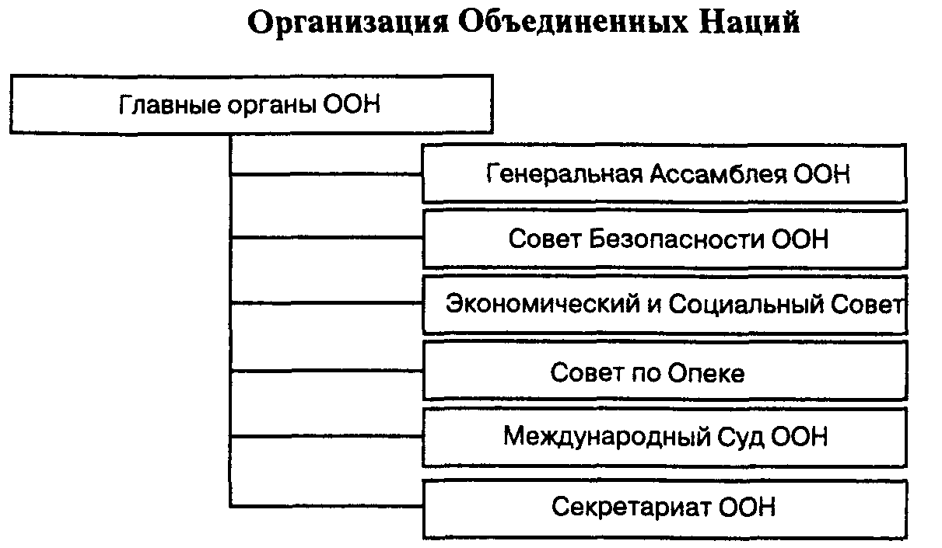
Организация объединенных наций

Slide 28
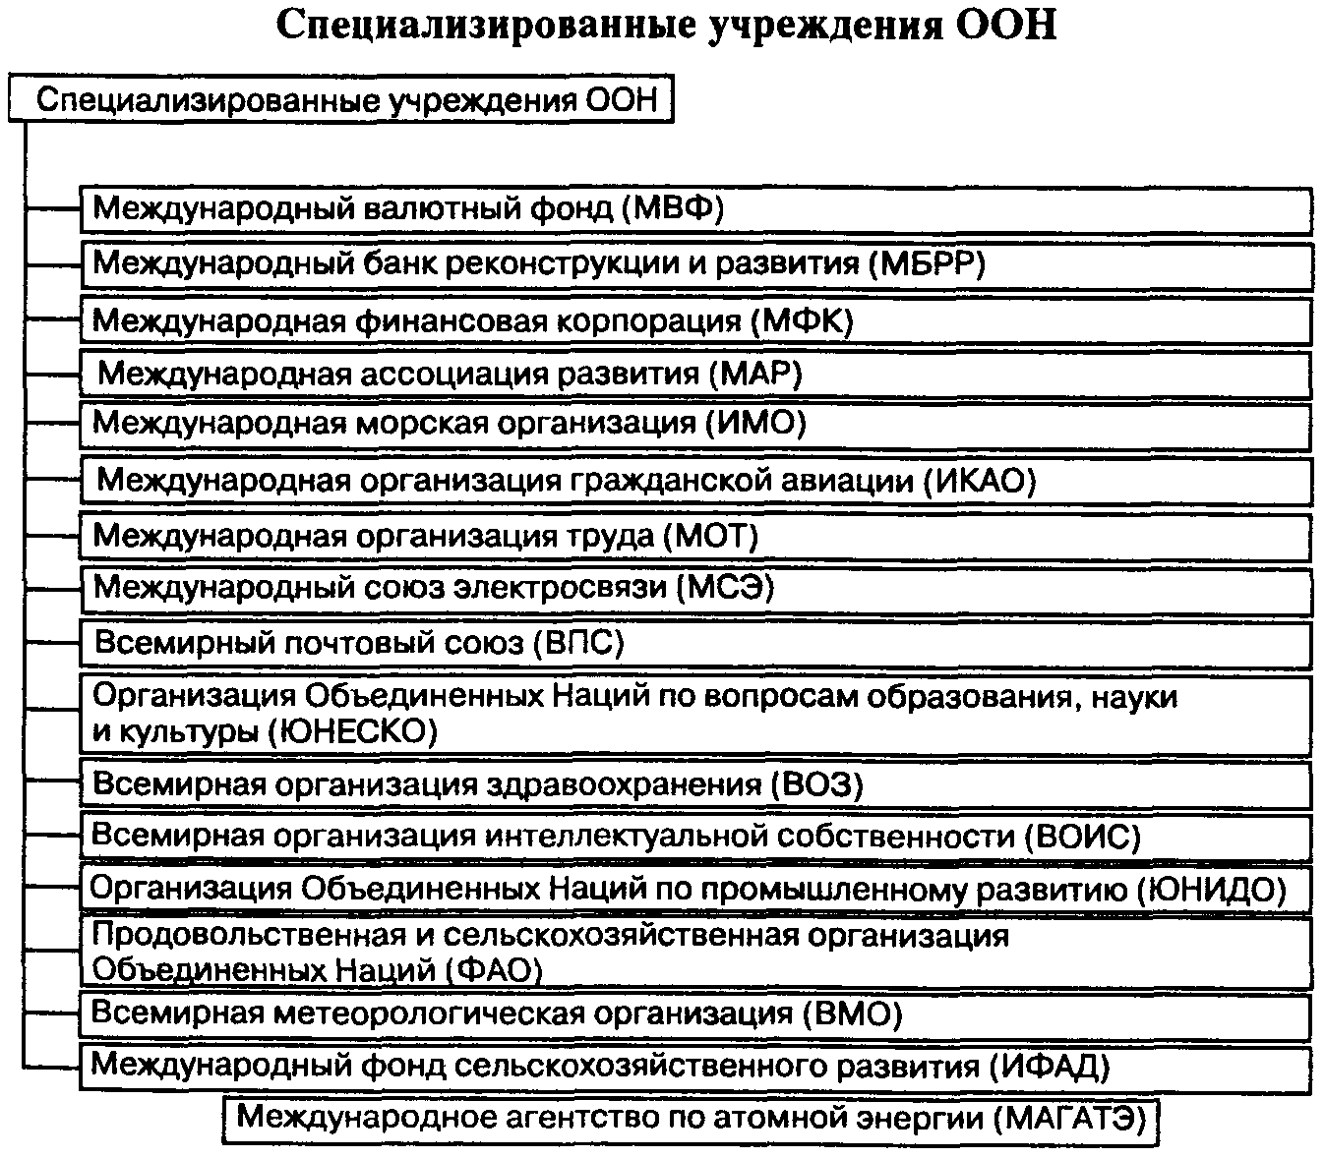
Организация объединенных наций

Slide 29
Международный суд в Гааге
Состоит из председателя, вице-председателя и 12 судей.
Рассматривает гражданские споры между государствами
Располагается во дворце мира в Гааге

Slide 30
Совет Европы
В Риме 4 ноября 1950 г. принята Европейская конвенция о защите прав человека и основных свобод. Вступила в силу 3 сентября 1953 г.
Сейчас состоит из 47 государств.

Slide 31
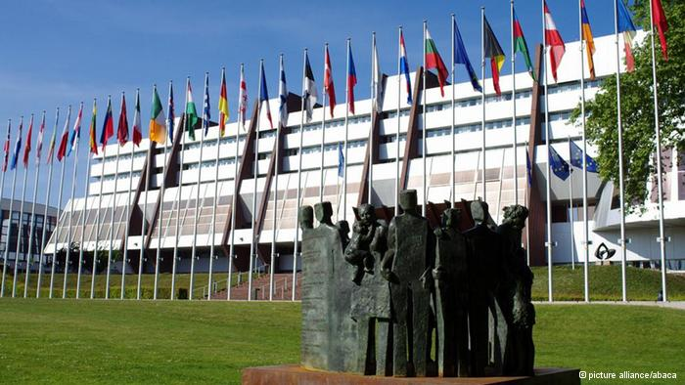
Структура Совета Европы
Парламентская Ассамблея (ПАСЕ)
Комитет министров
Европейский суд по правам человека (Страсбург)
Комиссар по правам человека
Штаб-квартира – Страсбург, Франция
Notes:
Сейчас комиссар по правам человека – Томас Таммарберг

Slide 32
Протокол № 6 Совета Европы
В 1983 году в Совете Европы был подписан протокол № 6 об отмене смертной казни.
В 1997 году Протокол подписала Россия, введя мораторий на применение смертной казни.
Вопрос:
Отменять или нет смертную казнь?

Slide 33
Организация по безопасности и сотрудничеству в Европе (ОБСЕ)
Организация создана в 1973-75 гг. Заключительный пакт Совещания по безопасности и сотрудничеству в Европе
(Хельсинские соглашения) был подписан в 1975 г.
Страны, подписавшие его, обязались соблюдать права человека.
Штаб-квартира - Вена, Австрия
57 государств – участниц, 11- партнёров по сотрудничеству
Саммит (Встреча на высшем уровне) — периодически проводимая встреча глав государств и правительств стран ОБСЕ.

Slide 34
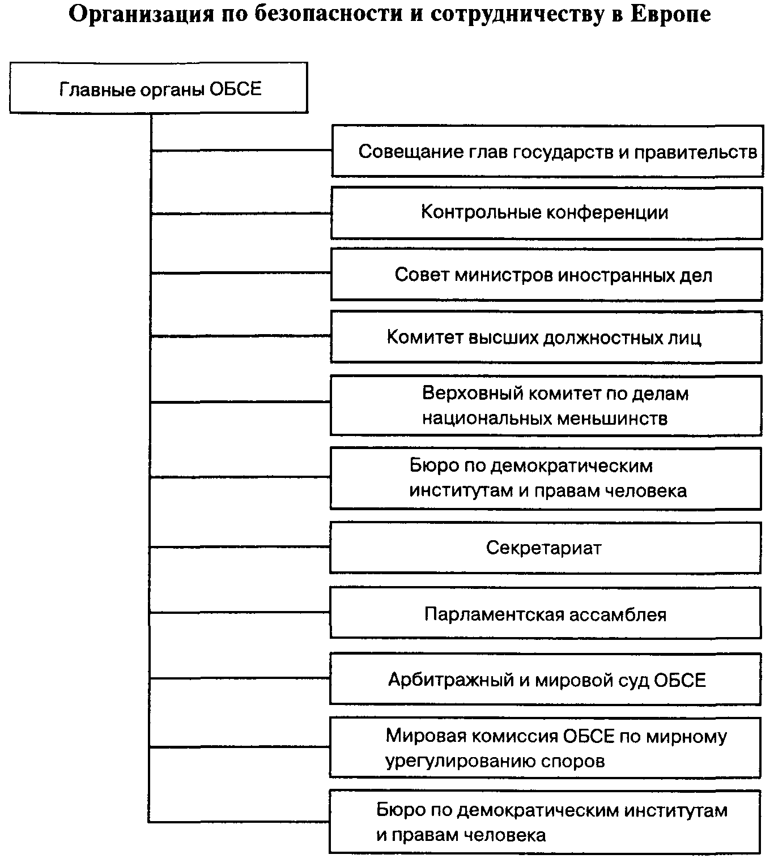
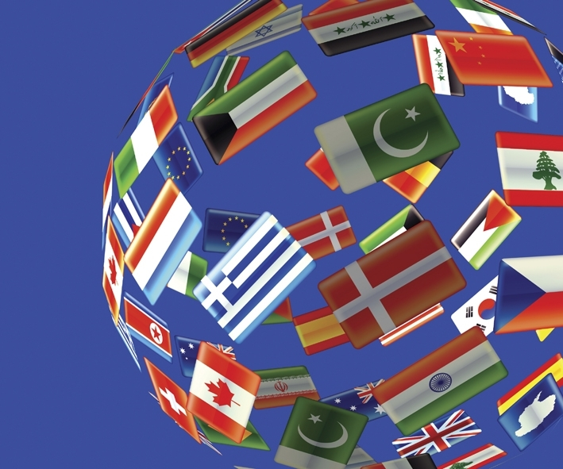
ОБСЕ

Slide 35
Система международной защиты прав человека
Международная система | Европейская система
ООН | Совет ОБСЕ Европы

Slide 36
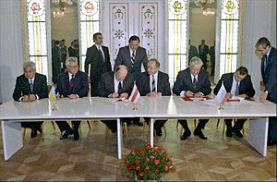
Содружество Независимых Государств (СНГ)
СНГ— региональная международная организация (международный договор), призванная регулировать отношения сотрудничества между государствами, ранее входившими в состав СССР. СНГ не является надгосударственным образованием и функционирует на добровольной основе.
СНГ было основано главами РСФСР, Белоруссии и Украины путём подписания 8 декабря 1991 года. (Беловежская пуща)
11 бывших союзных республик: Азербайджан, Армения, Белоруссия, Казахстан, Киргизия, Молдавия, Россия, Таджикистан, Туркменистан, Узбекистан, Таджикистан, Туркменистан, Узбекистан, Украина

Slide 37
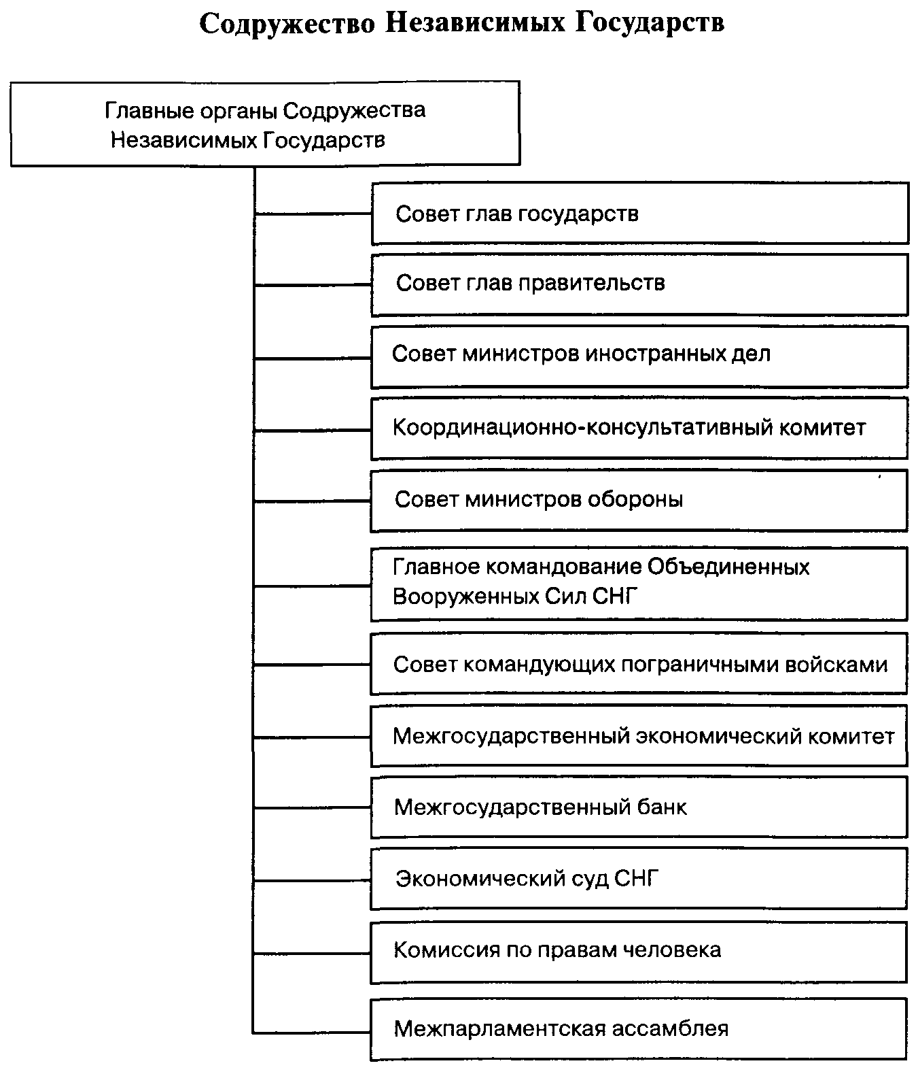
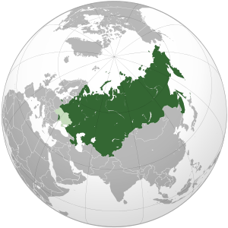
Схема. Структура органов СНГ

Slide 38
Международные представительства

Slide 39
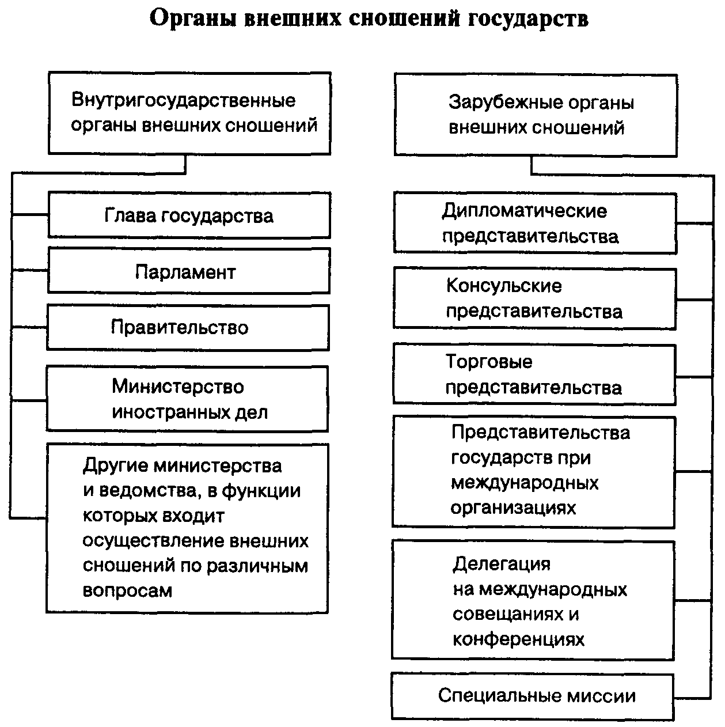

Slide 40
представительства
Дипломатические
представительства
КОНСУЛЬСТВО
ПОСОЛЬСТВО
МИССИЯ
ТОРГОВОЕ
представительство

Slide 41
СЛОВАРЬ
Посол — дипломатический представитель высшего ранга своего государства в иностранном государстве (в нескольких государствах по совместительству) и в международной организации; официальный представитель интересов и руководства своей страны.
Атташе — младшая дипломатическая должность. В России также первый дипломатический ранг.
Слово происходит от французского глагола «прикреплять», т. е. исторически это было «прикомандированное» к дипломатическому представительству лицо. Это можно отнести сейчас к военным и специальным атташе.
Посольство — дипломатическое представительство (орган аккредитующего государства, учрежденный на территории государства пребывания для поддержания дипломатических отношений между ними) высшего уровня, возглавляемое чрезвычайным и полномочным послом.

Slide 42
Задачи и функции посла
Задачей и функцией посла, как главы посольства своей страны, является представление и защита интересов представляемого им государства, государственного руководства. Для выполнения своих функций посол имеет право сношений не только с государственными органами страны пребывания, но также и с местной политической оппозицией и общественно-политическими организациями. Для неограниченного представления интересов посол пользуется дипломатическим иммунитетом. Место жительства посла и его семьи называется Резиденцией. Она, как и территория посольства, пользуется экстерриториальным иммунитетом.
Послы пользуются неприкосновенностью и полным дипломатическим иммунитетом в соответствии с международными соглашениями.
Регулирующие вопросы дипломатического иммунитета нормы международного права прописаны в Венской конвенции о дипломатических сношениях 1961 года, участником которой является и Россия.
Дипломатический корпус (CD) — дипломатический персонал дипломатических представительств, находящихся в данной стране.

Slide 43
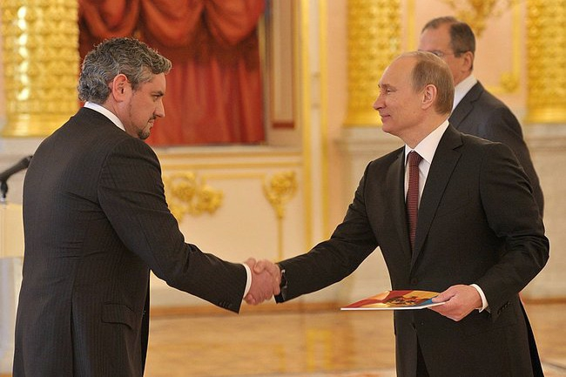
СЛОВАРЬ
Агреман (от фр. agrément — одобрение, согласие) — предварительное согласие одного государства на назначение определённого лица в качестве главы дипломатического представительства другого государства.
По прибытии в страну пребывания послы вручают верительные грамоты и аккредитуются при главе того государства, куда они назначены, после чего они считаются официально вступившими в должность.
Верительные грамоты (консульские грамоты) — документ, которым снабжается глава дипломатического представительства класса послов или посланников для удостоверения его представительного характера и аккредитования в иностранном государстве.

Slide 44
СЛОВАРЬ
Дипломатическая миссия, дипмиссия — вид постоянного дипломатического представительства, которое возглавляется посланником или постоянным поверенным в делах. Поскольку дипломатическую миссию возглавляет дипломат с рангом несколько ниже по сравнению с чрезвычайным и полномочным послом, то статус дипломатической миссии несколько ниже, чем посольства.
В XIX веке дипломатические миссии учреждались в основном в малых странах, в то время как посольства открывались в больших странах.
С точки зрения современного дипломатического права не существует принципиальных различий между посольством и дипломатической миссией в отношении прав, привилегий и иммунитетов.
Иногда под понятием «Дипломатическая миссия» понимается разовое дипломатическое поручение

Slide 45
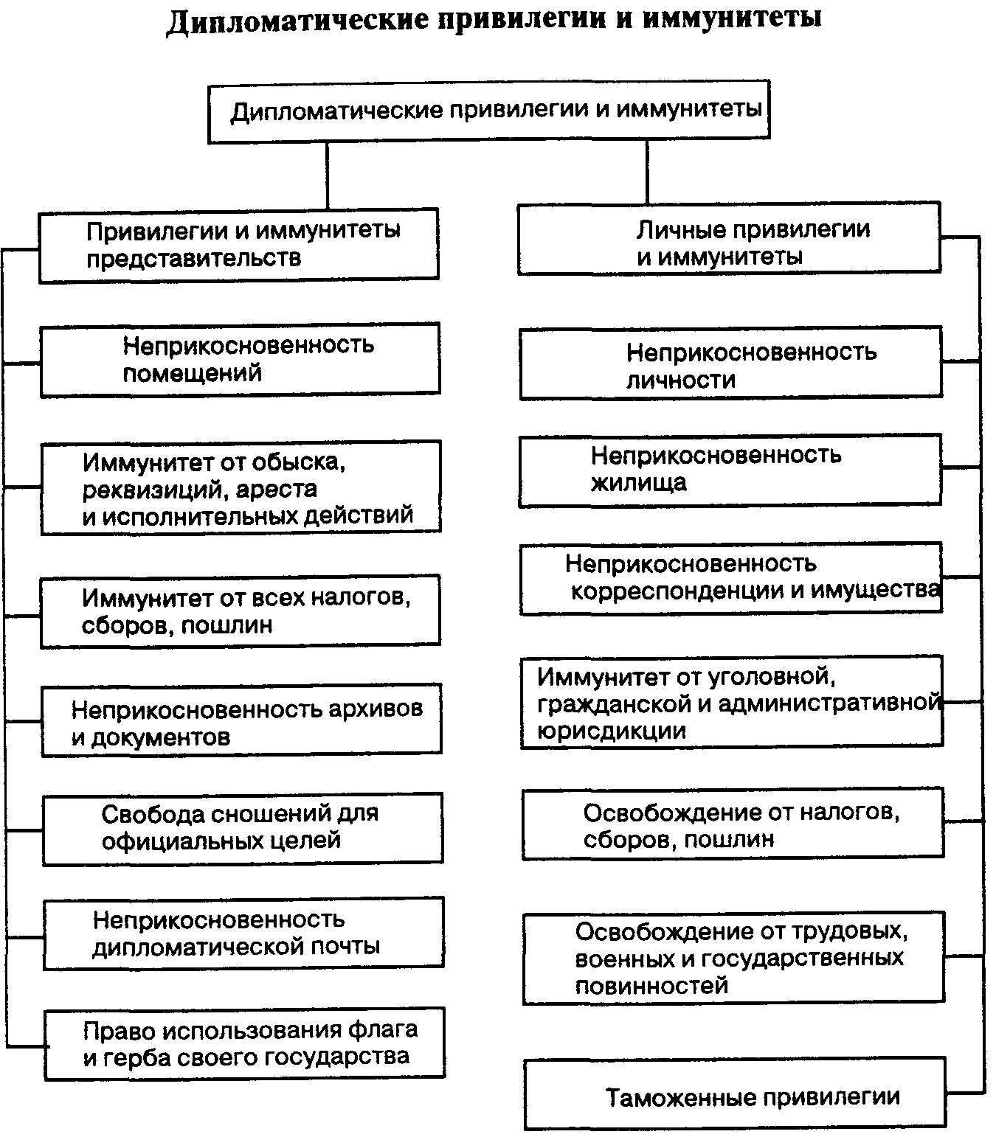

Slide 46
КОНСУЛЬСТВО
Консульство — орган внешних отношений государства, учрежденный на территории другого государства (с согласия последнего) для выполнения определённых функций.
Район деятельности консула и местопребывания консульства определяются соглашением между обоими государствами. Права, привилегии и иммунитет консульства включают: право пользоваться флагом и гербом своего государства; неприкосновенность помещения; освобождение от налогов; неприкосновенность консульских архивов; свободу отношений консульства со своим правительством, дипломатическим представительством, другими консульствами своего государства, где бы они ни находились, с использованием средств связи, шифров, дипломатических и консульских курьеров.
В то время, как посольство занимается в первую очередь решением политических вопросов (переговоры, сбор информации о стране пребывания), консульство осуществляет контакты с местными властями, занимается обслуживанием граждан, решением их проблем в рамках законодательства и оформлением документов (визы, паспорта, нотариальные документы, справки и др.). В посольствах обычно функционируют консульские отделы, оформляющие документы и выдающие визы.

Slide 47
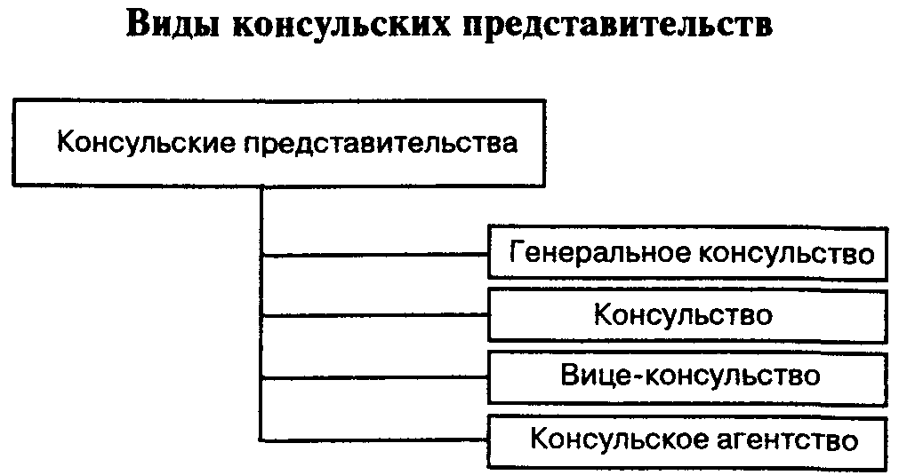
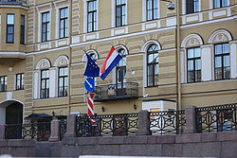
Во всех этих случаях никакой разницы в статусе этих учреждений нет. Сейчас большинство консульских учреждений в мире имеют статус генерального консульства.
Генеральное консульство
Нидерландов в Москве
Посол
• Посланник
• Поверенный в делах
• Консул (генеральный • вице • консульский агент)

Slide 48
СЛОВАРЬ
Эмиграция (от лат. emigro — «выселяюсь») — переселение из одной страны в другую по экономическим, политическим, личным обстоятельствам. Указывается по отношению к стране, из которой эмигрируют.
Эмиграция совсем не обязательно подразумевает приобретение или смену гражданства или подданства. Россия, в частности, разрешает своим гражданам иметь второе гражданство.
Эмигранты за пределами своей страны — этнической родины формируют диаспору.
Диаспора (греч. «рассеяние») — часть народа, проживающая вне страны своего происхождения, образующая сплочённые и устойчивые этнические группы в стране проживания.
Реэмиграция - возвращение эмигранта в страну первоначального проживания, возвратная миграция.
Депортация (лат.. deportatio — изгнание, высылка) — принудительная высылка лица или целой категории лиц в другое государство или другую местность, обычно — под конвоем.

Slide 49
СЛОВАРЬ
Противоположный эмиграции процесс — иммиграция.
Иммиграция (от лат.«вселяюсь») — въезд населения одной страны в другую на временное или постоянное проживание, рассматриваемый по отношению к стране, куда въезжают мигранты.
В большинстве стран установлены специальные иммиграционные ограничения и квоты.
Репатриация — возвращение на родину военнопленных, перемещённых лиц, беженцев, эмигрантов с восстановлением в правах гражданства или возвращение в страну проживания.

Slide 50
Международные документы

Slide 51
Международные документы
Декларация - в международном праве торжественный акт,
формулирующий согласованные сторонами общие принципы
и цели.
Международный договор — это регулируемое международным правом соглашение, заключенное государствами и/или другими субъектами международного права.
Конвенция — разновидность международного договора.
Конкретные признаки, по которым тот или иной договор следует называть конвенцией, выделить сложно. Скорее можно вести речь о традиции называть договоры определённого типа или содержания конвенциями; так, как правило, многосторонние договоры называют конвенциями.
Пакт — одно из наименований различного рода международных договоров, имеющих большое политическое значение.

Slide 52
Международные документы
Нота — официальное дипломатическое обращение правительства одного государства к правительству другой страны.
Меморандум — дипломатический документ, обычно вручаемый лично представителю другой страны (компании, корпорации) либо прилагаемый к дипломатической ноте, в котором подробно излагается фактическая сторона интересующего обе стороны вопроса, дается анализ тех или иных положений, приводится обоснование позиции государства (договаривающейся стороны).
Коммюнике (франц. сообщаю) - официальное сообщение о результатах международных переговоров, о международном соглашении, о важных событиях во внутренней жизни страны.
В международных отношениях коммюнике может носить характер одностороннего акта или совместного заявления участников переговоров с изложением как позитивных результатов переговоров, так и расхождений или особых мнений какого-либо из участников переговоров.

Slide 53
Подготовиться к проверочной работе!

